Slide 1
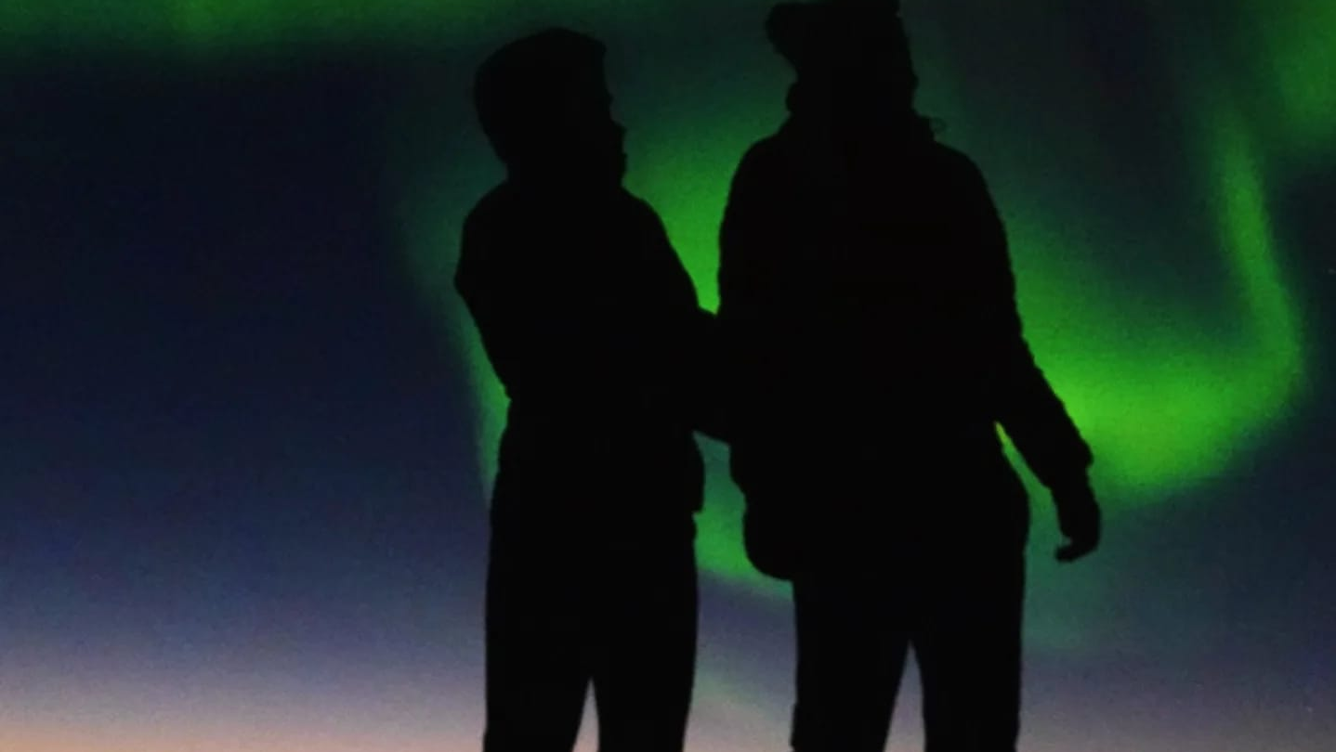
European outdoorsport Summit Erasmus+ BIP
Kiilopaa, Lapland (Finland)
29.9.-3.10.2025.
By University of Applied Sciences, Rovaniemi, Finland
Petra Rajković Vuletić i Barbara Gilić Škugor

Slide 2
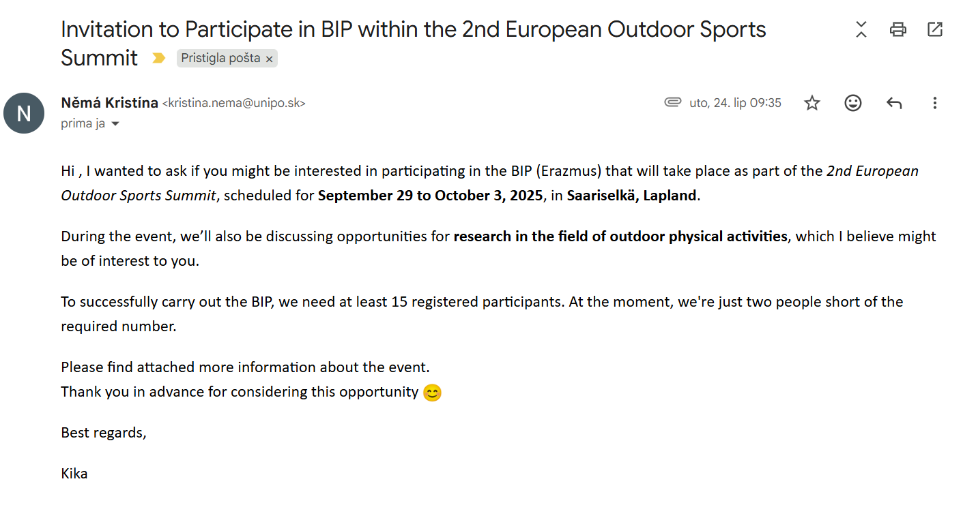
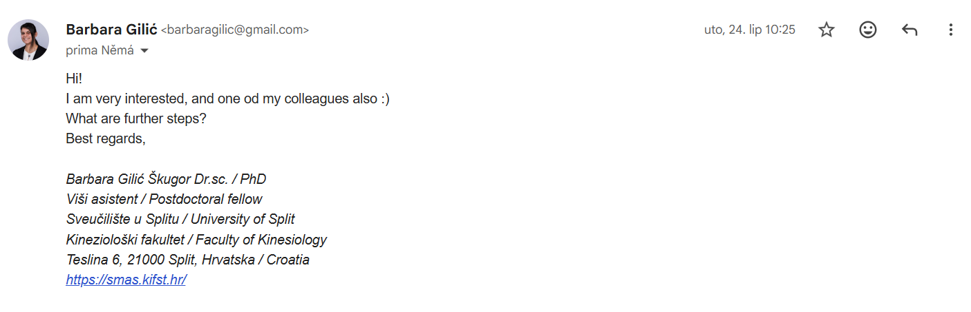
……

Slide 3
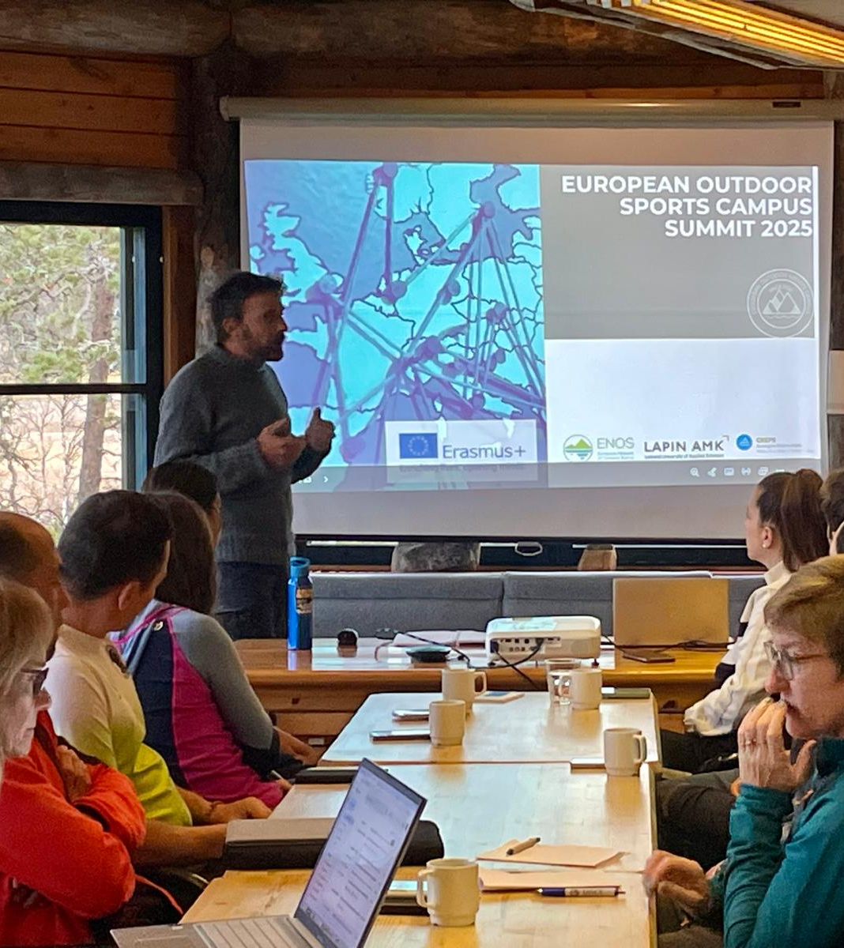
Jutarnja predavanja i diskusije

Slide 4
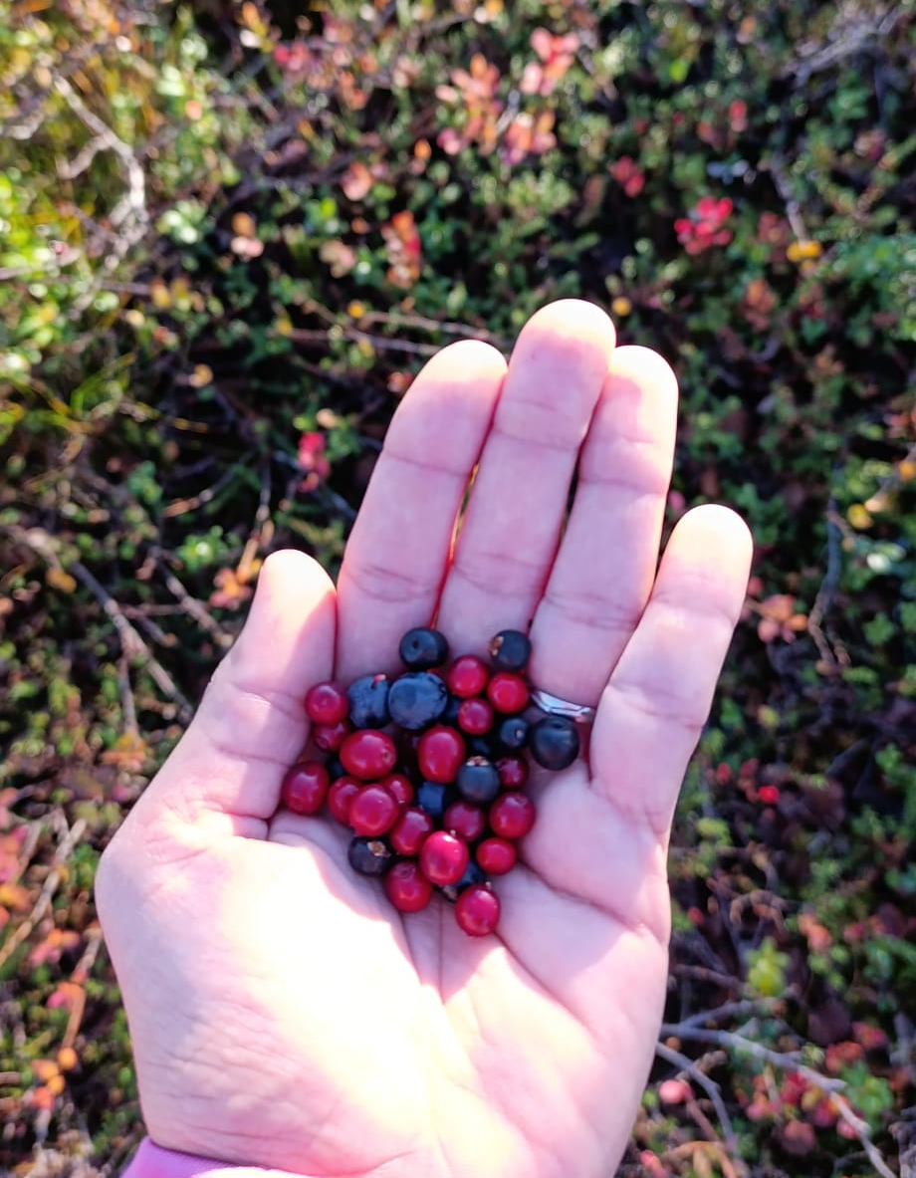
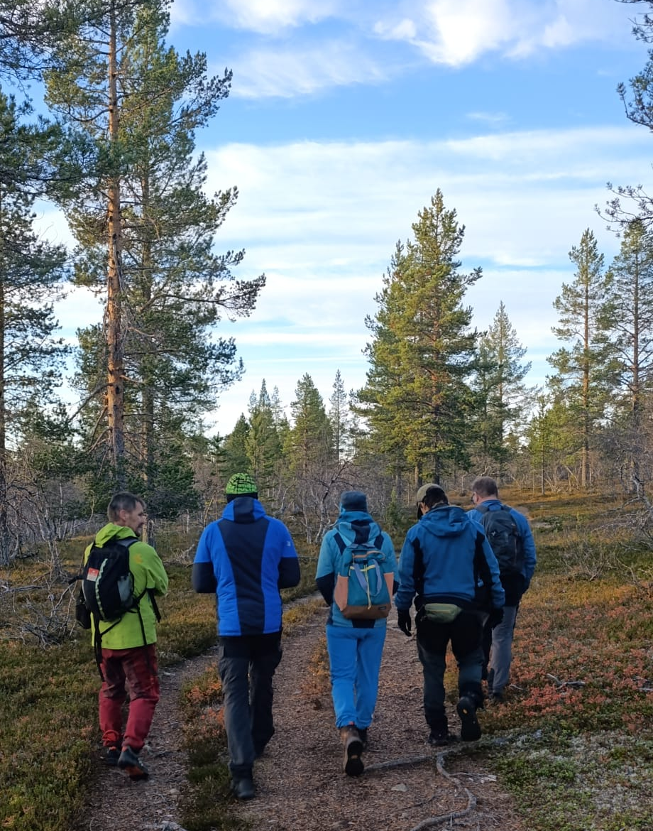
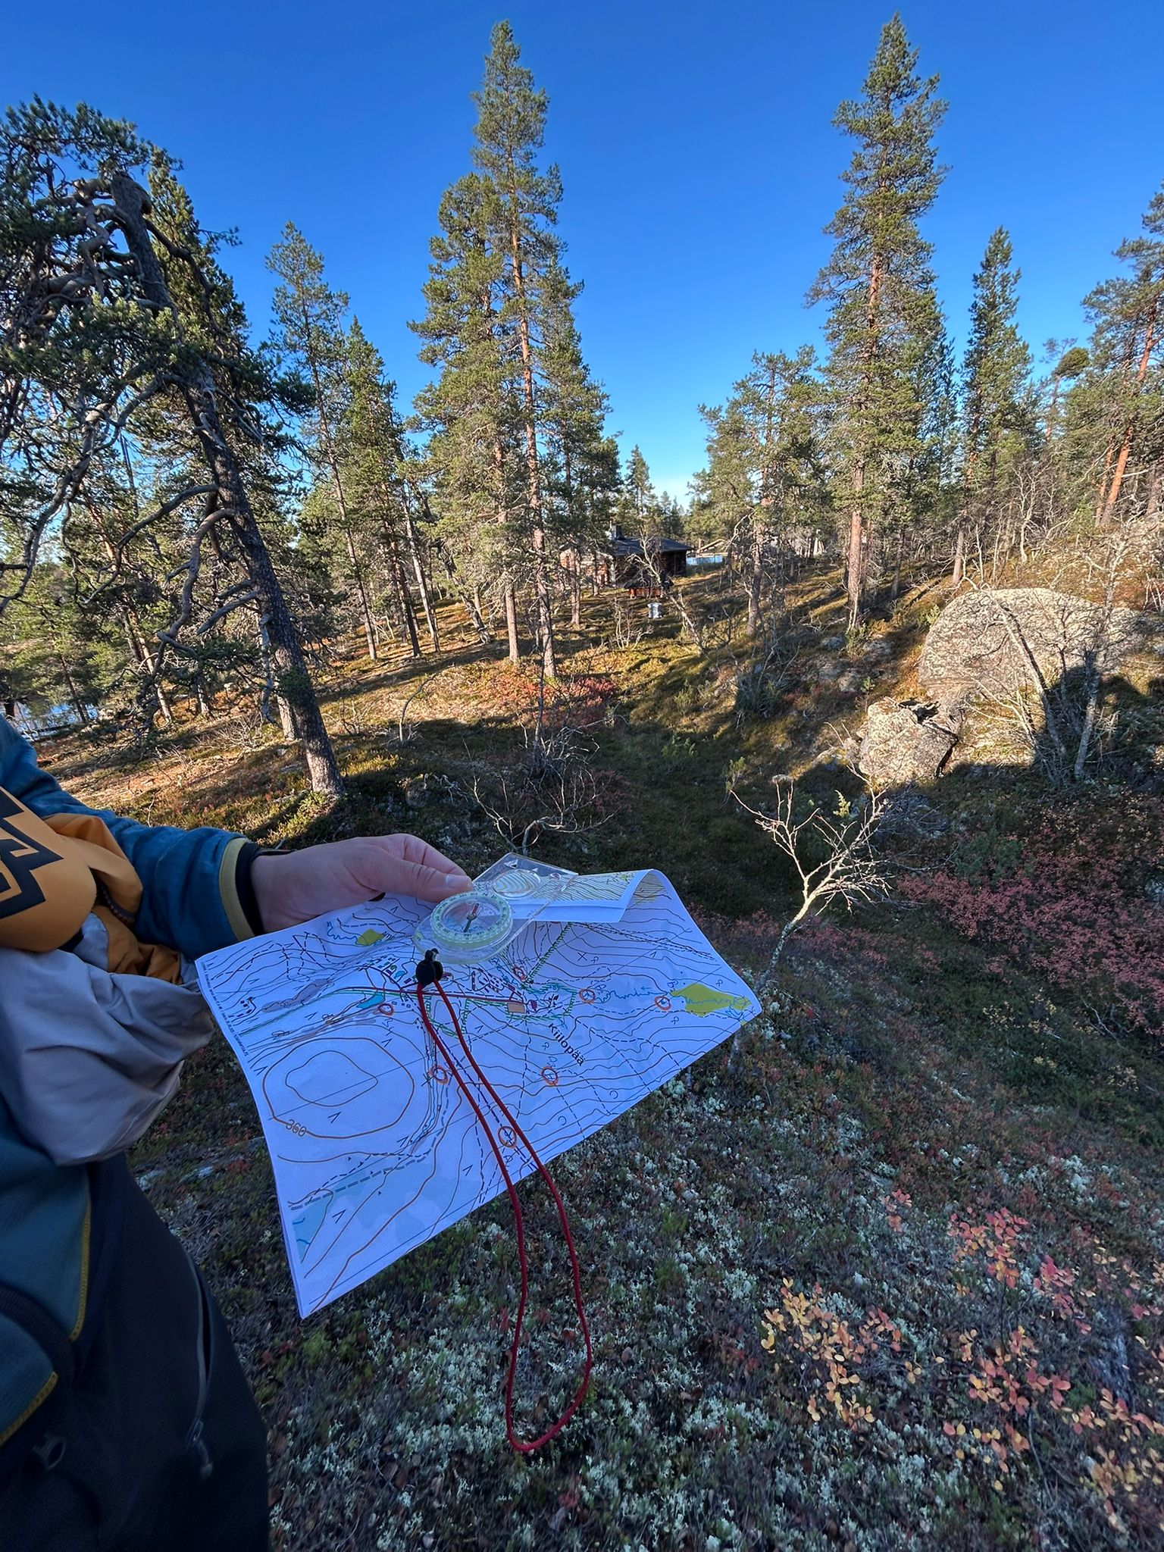
Popodnevna šetanja

Slide 5
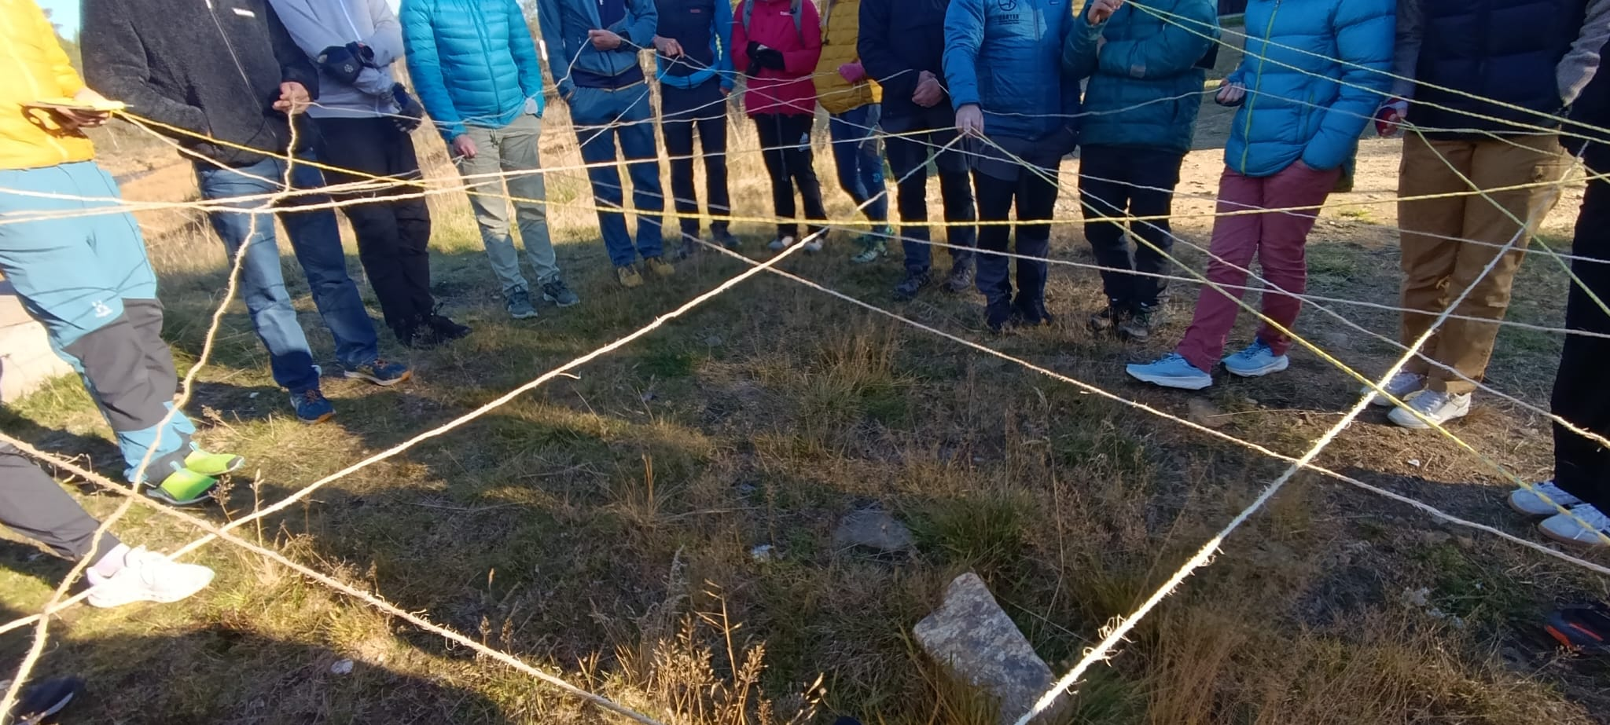
Radionice

Slide 6
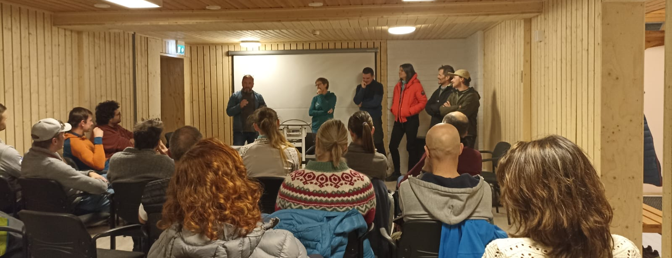
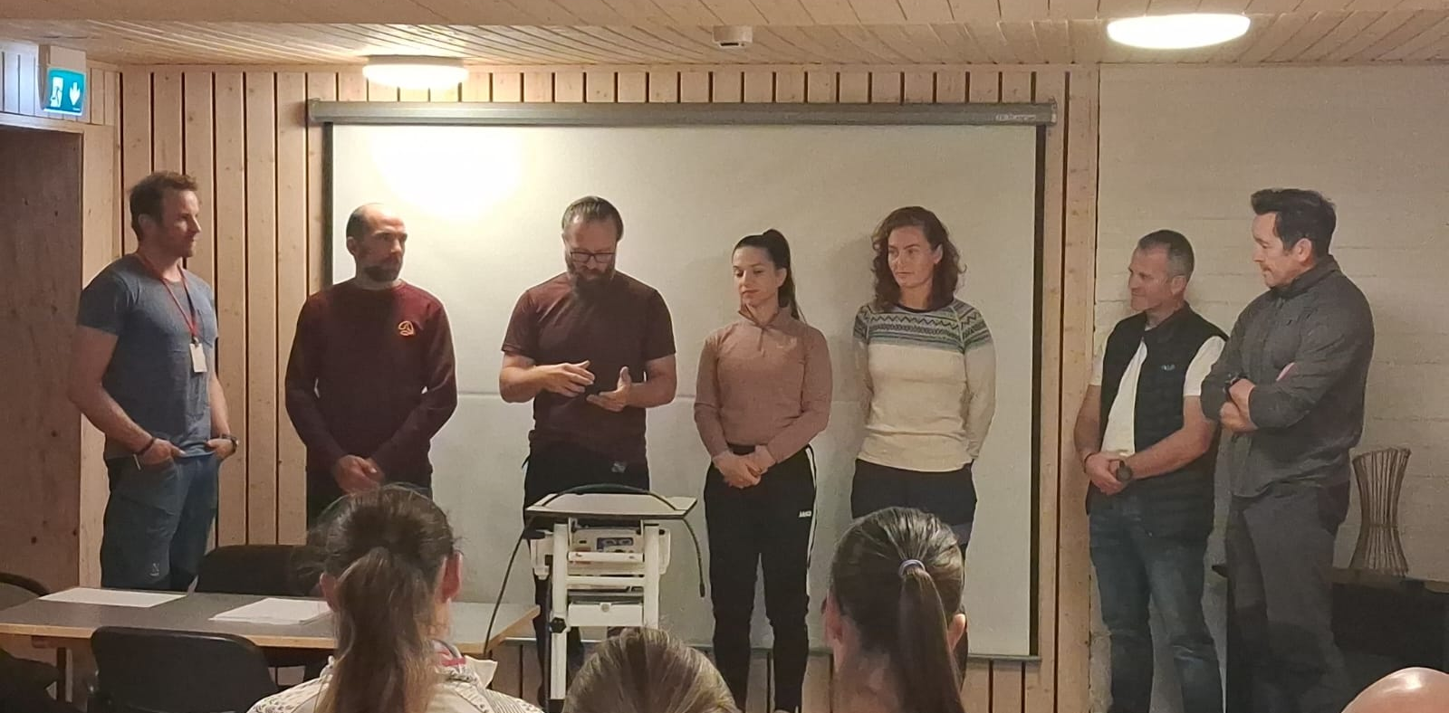
Večernja okupljanja i radionice

Slide 7
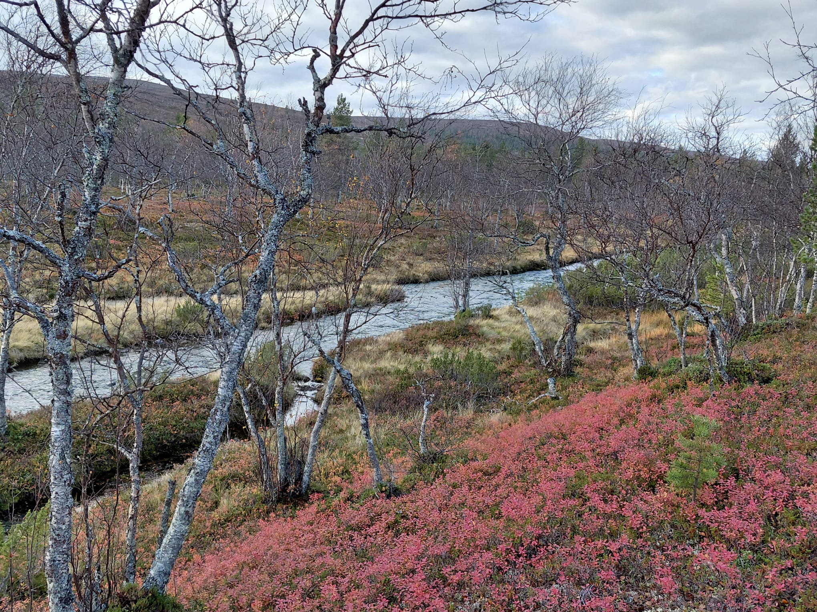
Još šetanja i prirode

Slide 8
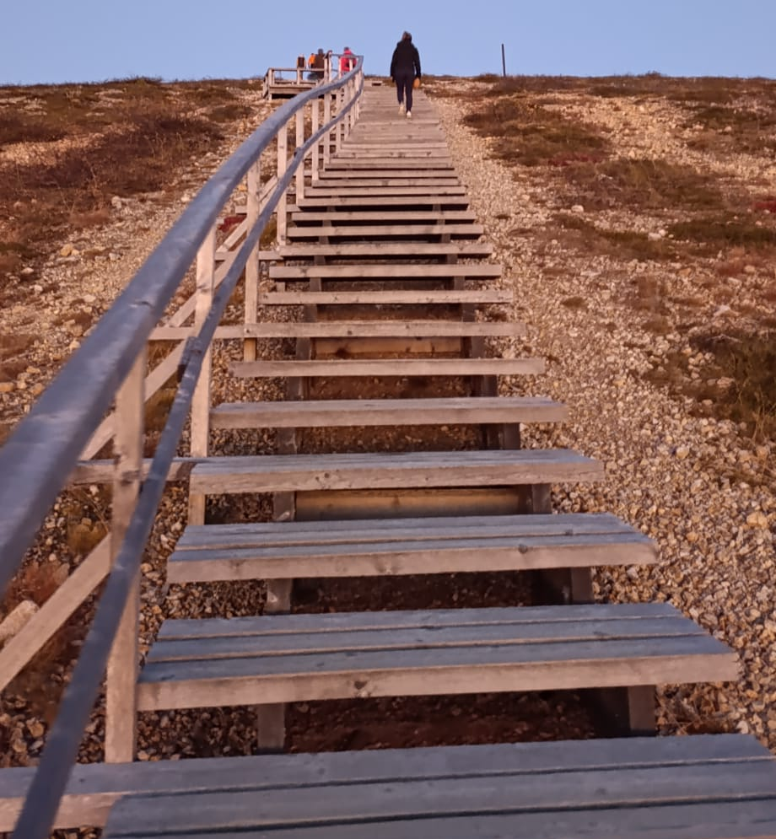
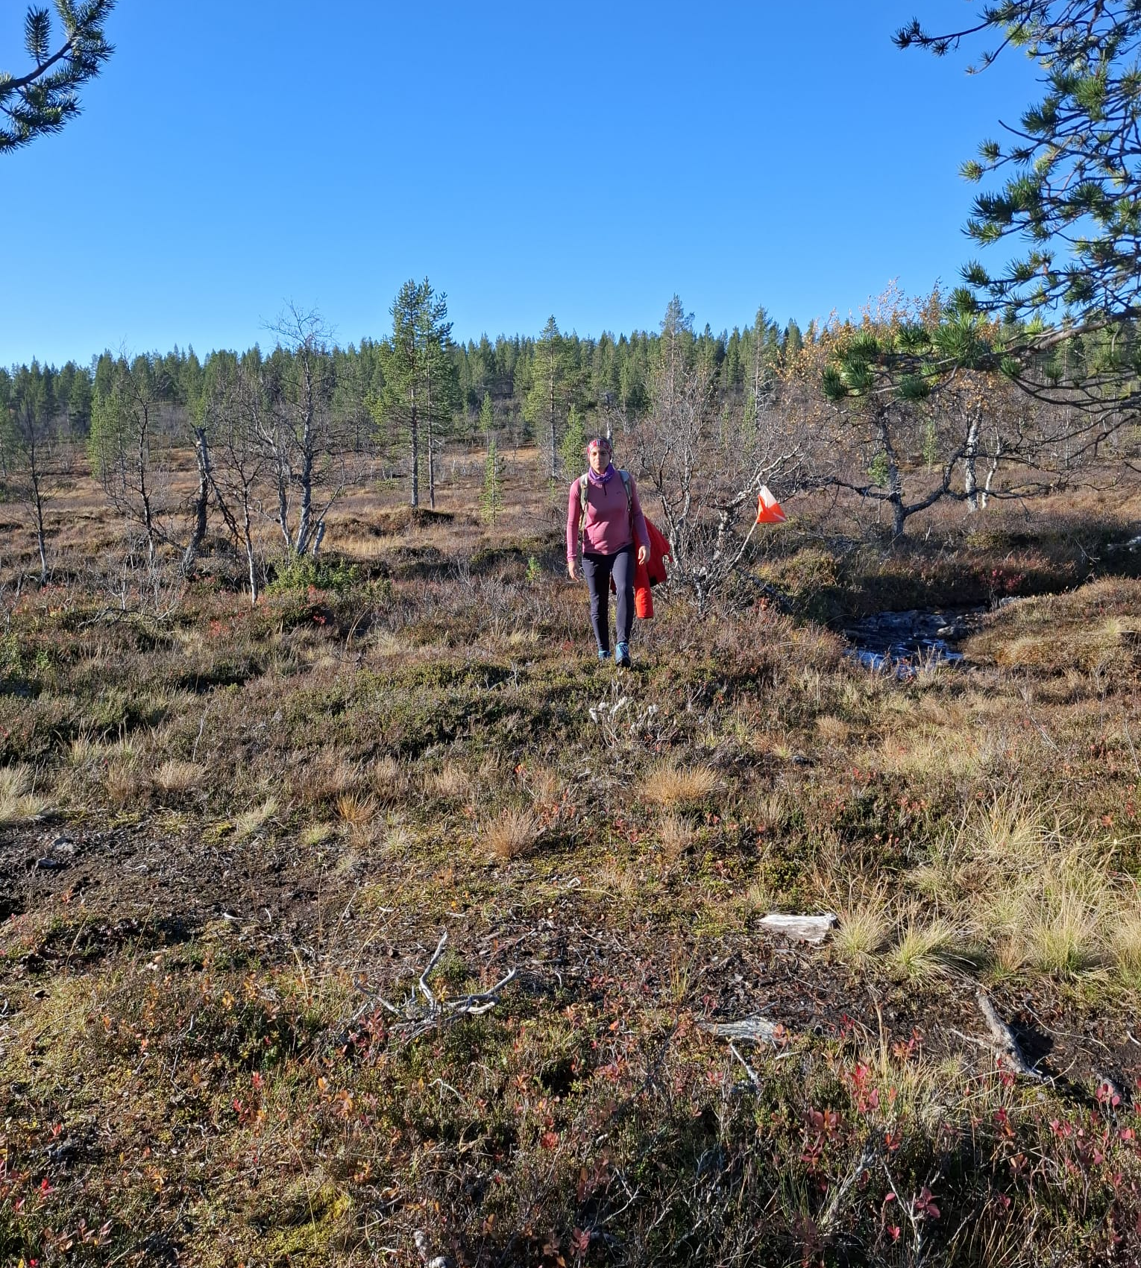
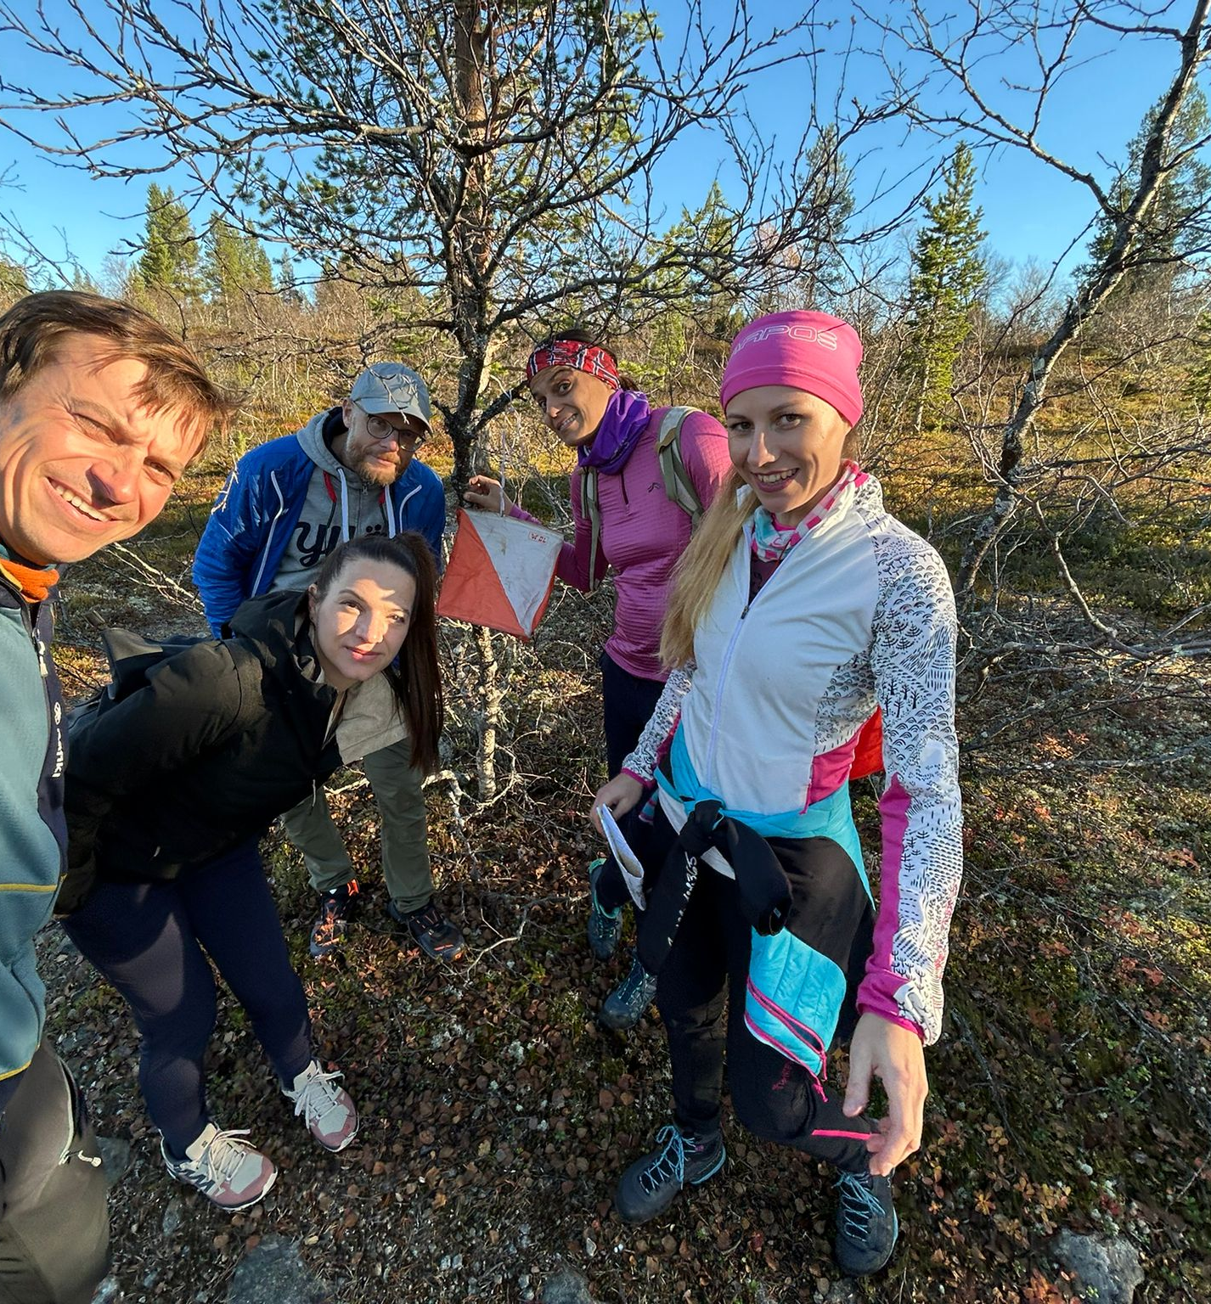
I još….

Slide 9
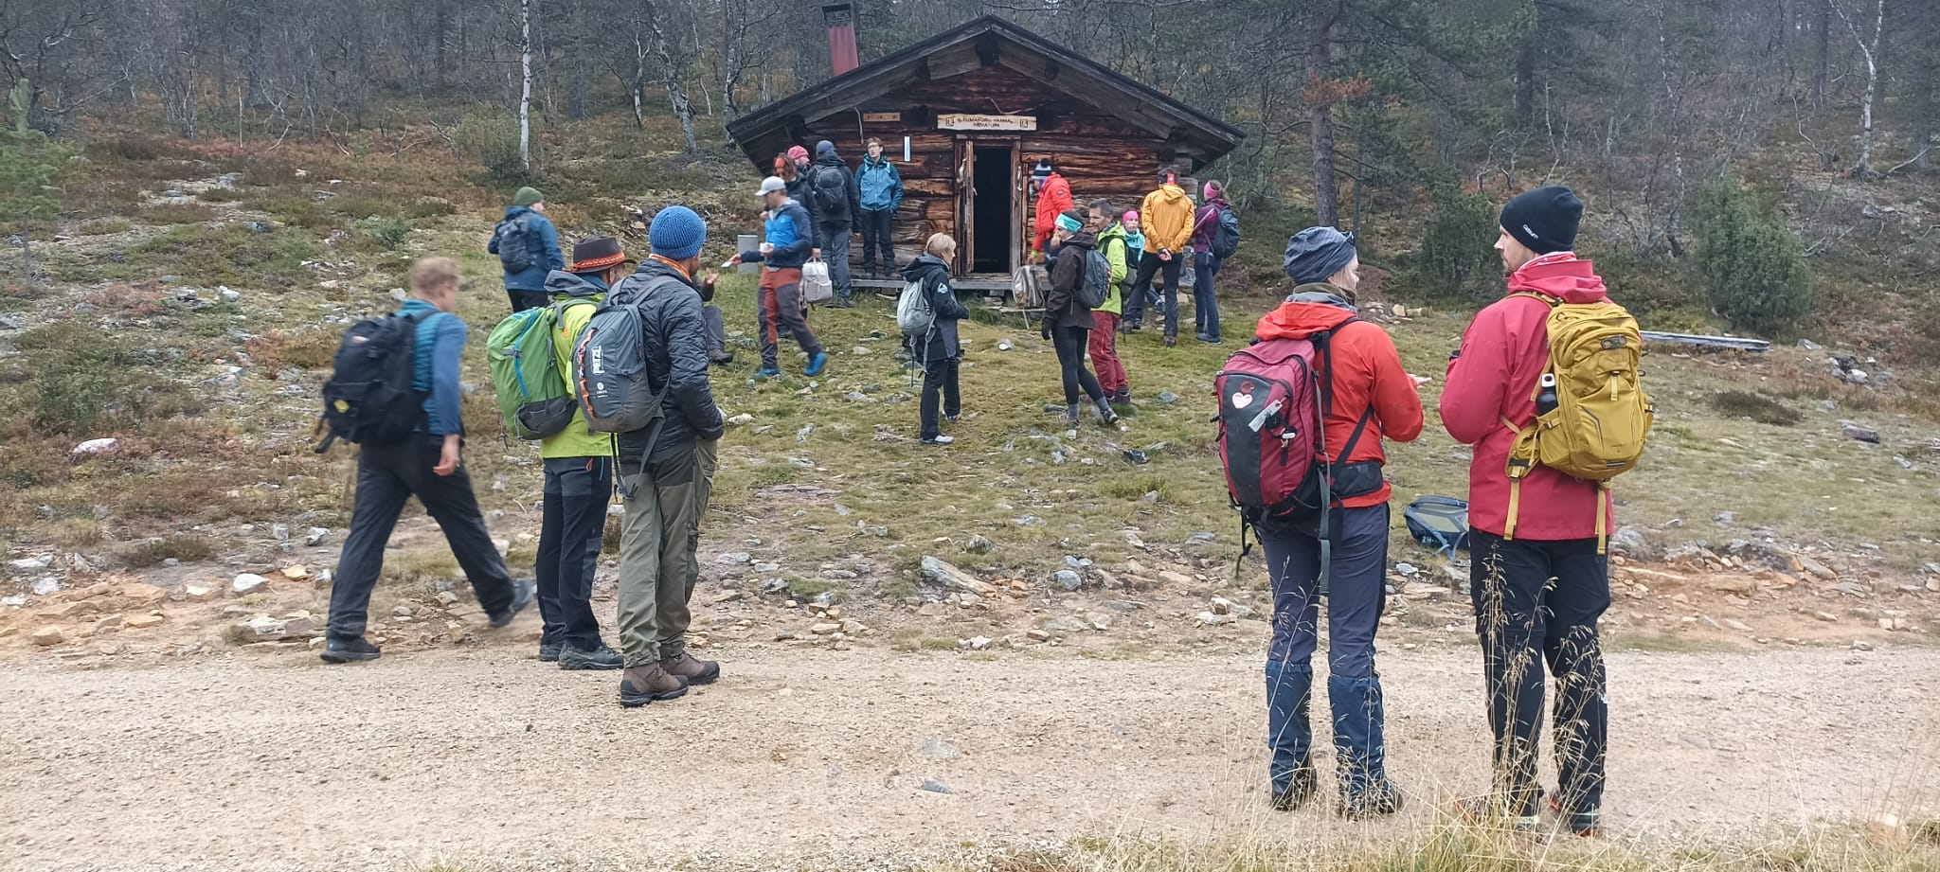
I još…

Slide 10
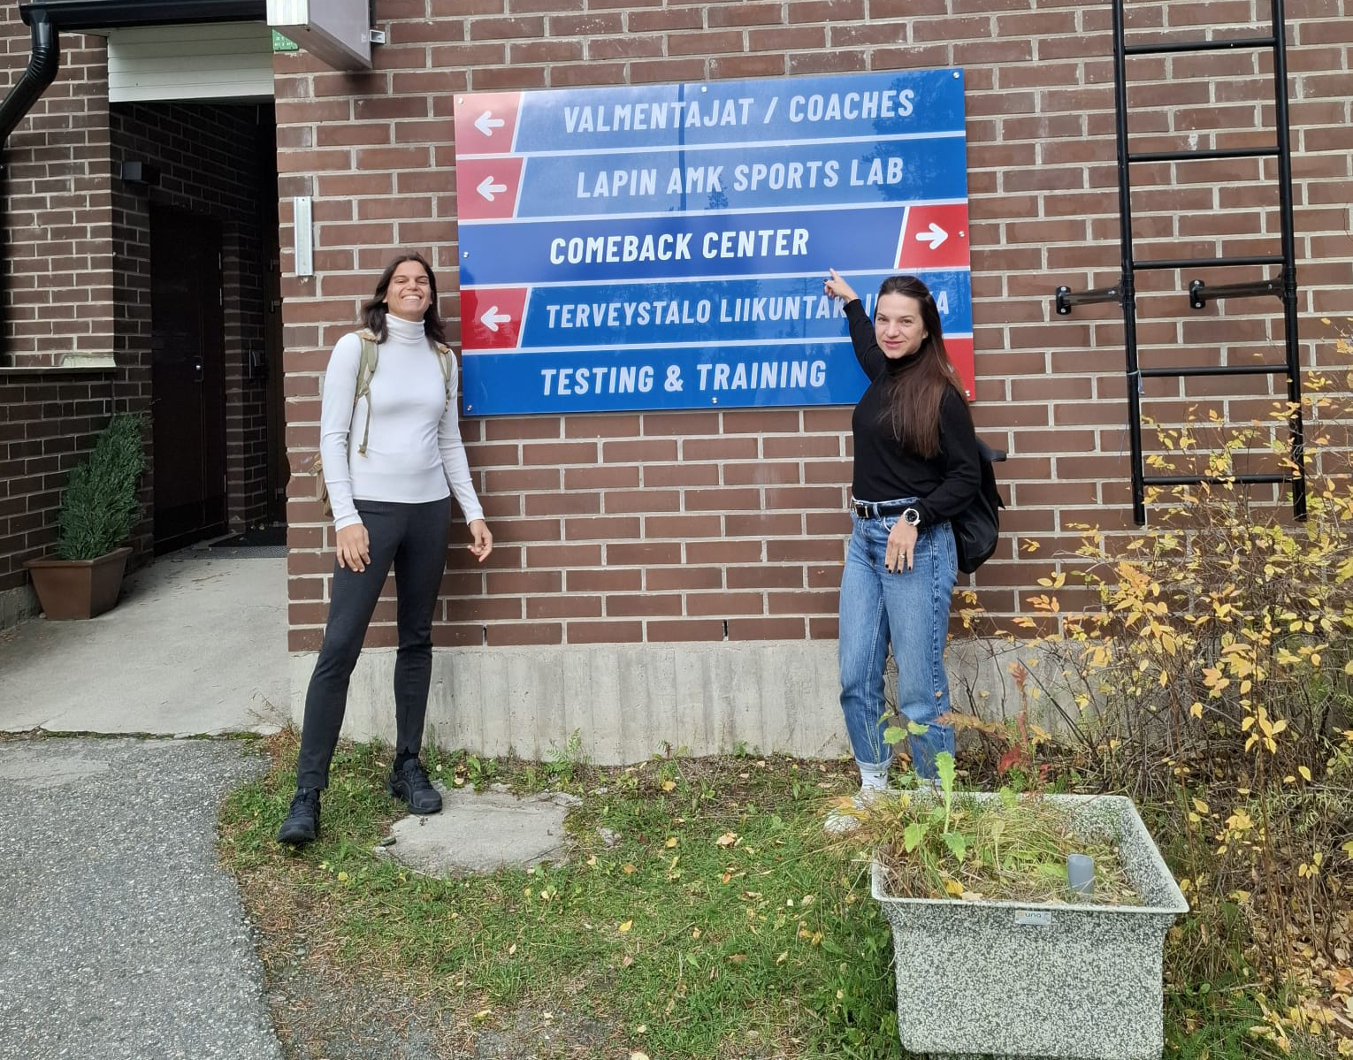
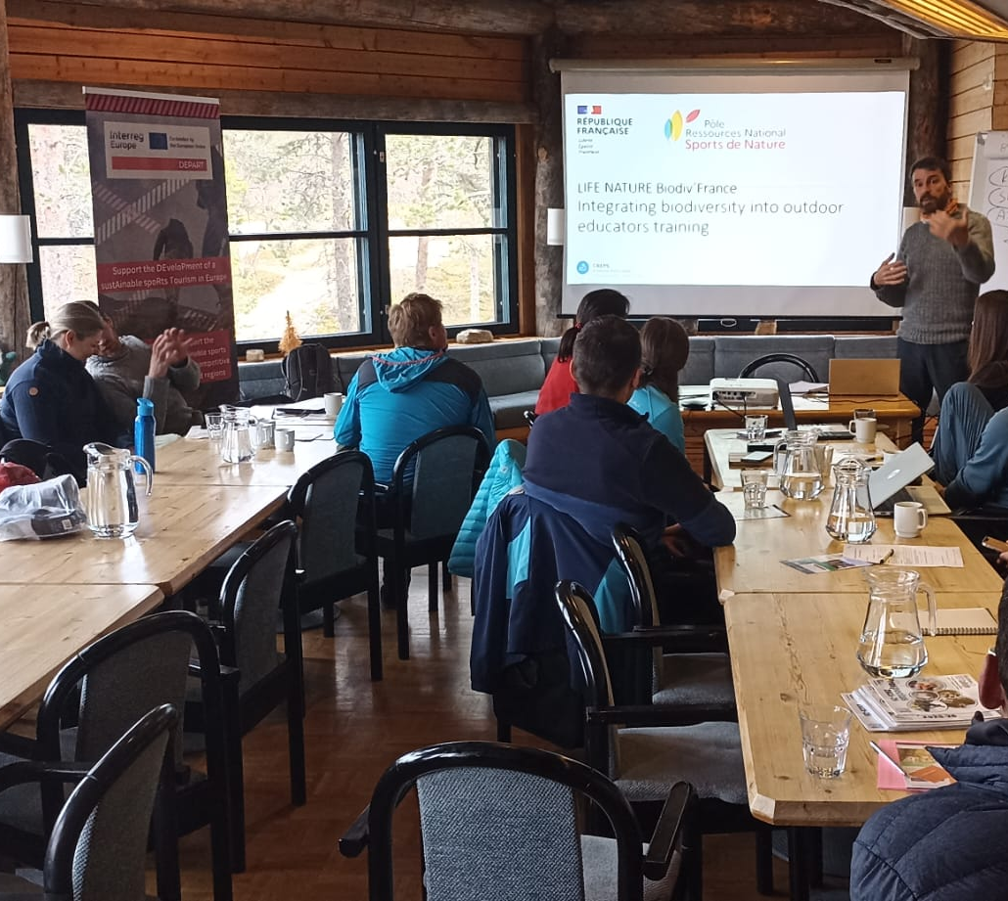
„alo” edukacije
Rovaniemi, university of Applied Sciences (1.slika), Kiilopaa (druga slika)

Slide 11
BROJKE
10 država sudjelovalo
01
29 sudionika (aktivnih)
02
+60km propješačeno
03
+300 šumskih bobica ubrano/pojedeno
04

